Slide 1
أوراق عمل وحدة
(يُطبق المفاهيم الرياضية والعمليات الحسابية )
اعداد :
إيمان راشد الشامسي

Slide 2
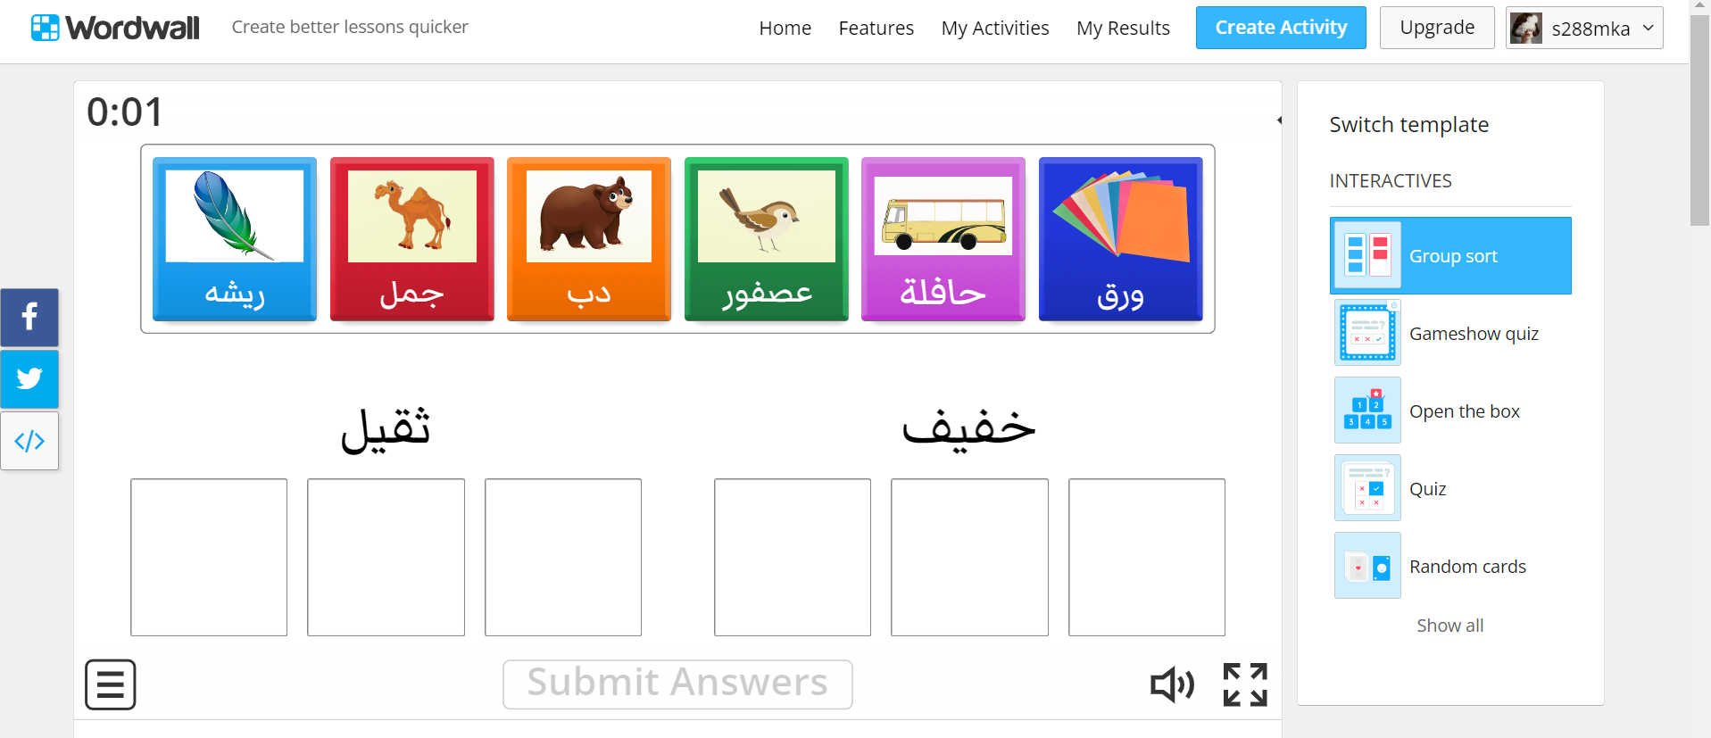
الدرس السابع عشر
المعيار | المخرج | عنوان الدرس | الوحدة
يفرز المنتجات حسب الحجم (كبير / صغير) يفرق بين المنتجات حسب الوزن (خفيف/ ثقيل) | يصنف المنتجات المختلفة حسب الحجم والوزن | تصنيف المنتجات حسب الاستخدام والاسعار | يُطبق المفاهيم الرياضية والعمليات الحسابية
ورقة عمل تفاعلية
https://wordwall.net/resource/29749991

